Slide 1
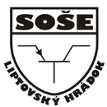
operácie s 3 množinami
(príklady)
Mgr. Anna Černinská
SOŠ elektrotechnická
Liptovský Hrádok

Slide 2
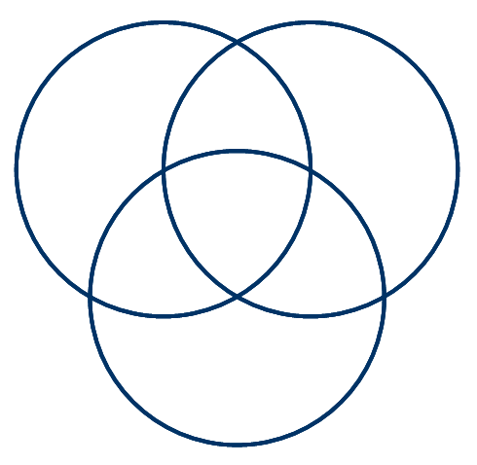
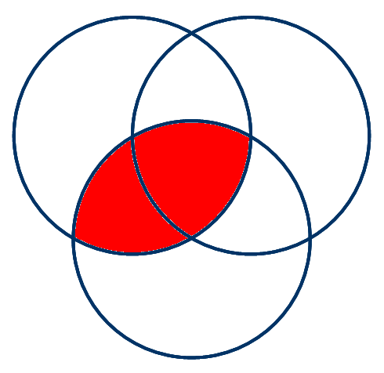
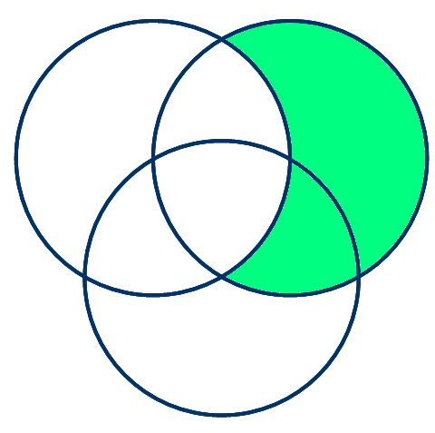
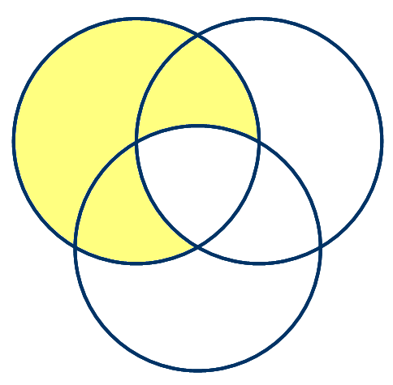
PRÍKLAD 1:
Dané sú množiny A, B, C A – jednociferné prirodzené čísla B – párne prirodzené čísla menšie ako 12 C – prirodzené delitele čísla 12
H
Znázornite množinu A ∩ C a zapíšte jej prvky
Znázornite množinu B - A a zapíšte jej prvky
Znázornite množinu A – (B ∩ C) a zapíšte prvky
Vypíšte prvky množín A, B, C a znázornite ich
A
B
•5
•8
•10
A = {1,2,3,4,5,6,7,8,9}
•7
B = {2,4,6,8,10}
•9
•2
•4
C = {1,2,3,4,6,12}
•1
•6
A ∩ C = {1,2,3,4,6}
∅
•3
B - A = {10}
A – (B ∩ C) =
= {1,3,5,7,8,9}
∅
• 12
C

Slide 3
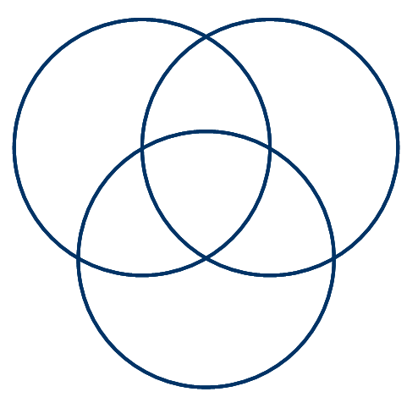
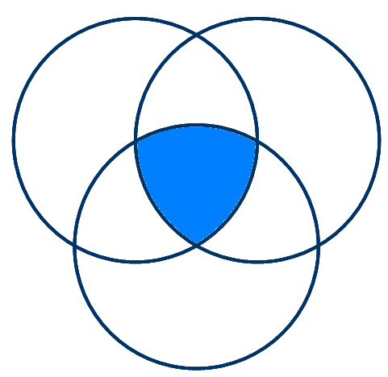
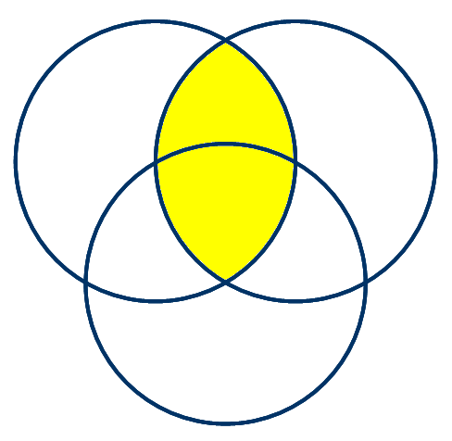
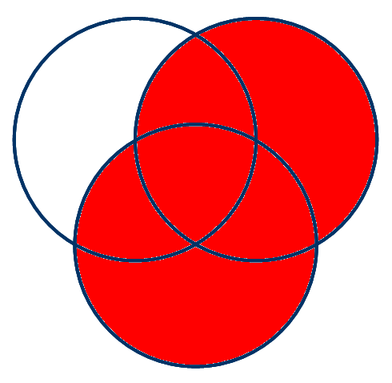
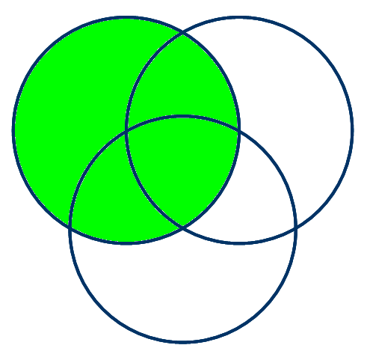
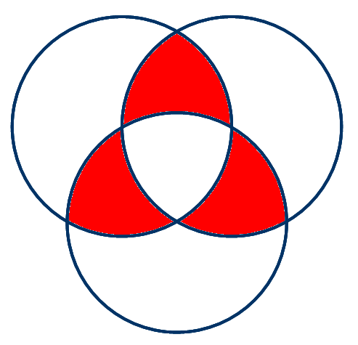
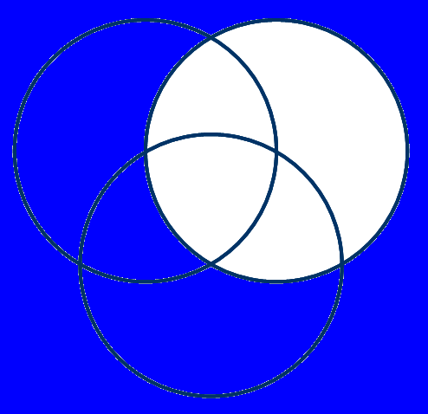
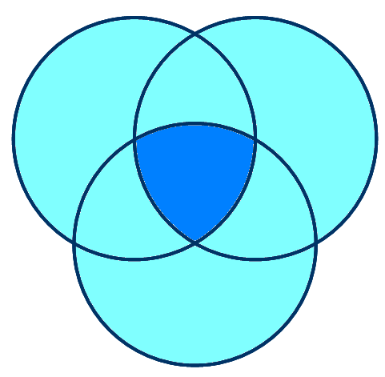
PR. 2:
Každý z tridsiatich žiakov triedy navštevuje niektorý športový krúžok. Tenisový krúžok navštevuje 14 žiakov, tenisový aj basketbalový 7 žiakov. Práve jeden žiak navštevuje všetky tri krúžky a 9 žiakov len volejbalový. Nikto z nich netrénuje iba basketbal, ale 25 ich navštevuje basketbal alebo volejbal.
H
Koľko žiakov nenavštevuje basketbalový krúžok ?
Koľko žiakov navštevuje najviac dva krúžky?
Koľko žiakov navštevuje práve dva krúžky?
T
B
5
6
∅
30 – 1 = 29
30–(5+6+1+2+9)=7
14 – (5+6+1)=2
6 + 2 + 7 = 15
30 – 25 = 5
30 – (6+1+7) = 16
1
5 + 2 + 9 = 16
|H – (T∩B∩V)|= 29
2
7
|(T∩B)∪(T∩V)∪(B∩V)|- – |(T∩B∩V)| = 15
|B _{H}| = 16
Basketbalový krúžok nenavštevuje 16 žiakov.
29 žiakov navštevuje najviac dva krúžky.
9
Práve dva krúžky navštevuje 15 žiakov.
∅
V

Slide 4
Veľa úspechov pri riešení ďalších úloh ! ! ! Mgr. Anna Černinská

